Slide 1
Design Patterns – Composite e Visitor
Lúbia Vinhas

Slide 2
Composite
Compor objetos em estruturas de árvore a fim de expressar hierarquias do tipo todo-parte. Composite permite que clientes tratem elementos ou compostos de elementos de maneira uniforme
Aplicabilidade: use o padrão Composite quando:
  Deseja representar hierarquias de objetos do tipo todo-parte
  Deseja que os clientes da classe possam ignorar as diferenças entre objetos e composições de objetos

Slide 3
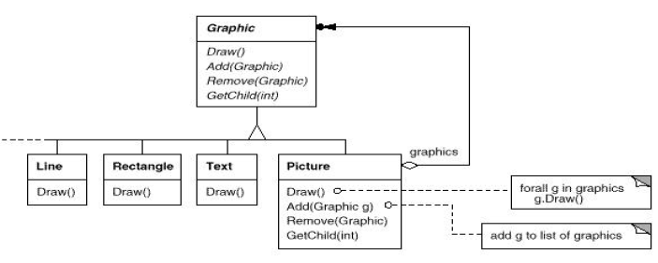
Composite – Exemplo motivador
Uma figura pode ser uma linha, um retângulo, um texto ou uma combinação de linhas, retângulos ou textos
Para o cliente que quer desenhar uma figura não importa se ela é a individual ou a composta

Slide 4
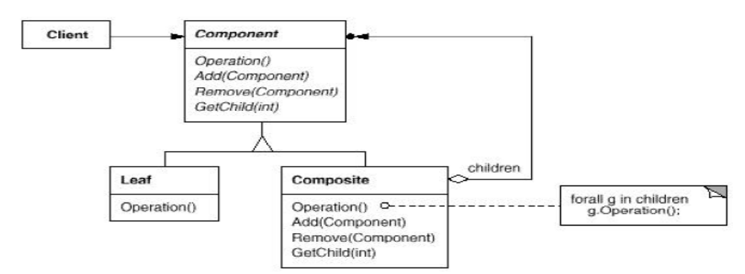
Composite – Estrutura Básica
Benefícios:
  É fácil adicionar novos componentes
  Clientes ficam simples, uma vez que não precisam se preocupar com o que estão tratando: elemento ou composto
Desvantagem: difícil restringir o tipo de componentes em um composto

Slide 5
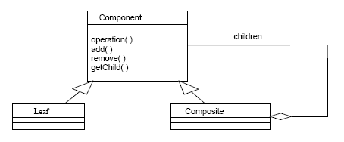
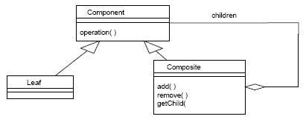
Composite – Questões de implementação
Um composto conhece seus filhos, devem os filhos conhecer seus pais?
Onde devem estar os métodos que tratam do gerenciamento dos filhos?
Privilegia Transparência
Privilegia Segurança

Slide 6
Composite – Questões de implementação
Onde deve estar a lista de componentes? No componente ou no composite?
A ordem dos filhos é importante?
Quem deve destruir os filhos?
Qual a melhor estrutura para armazenar os filhos?

Slide 7
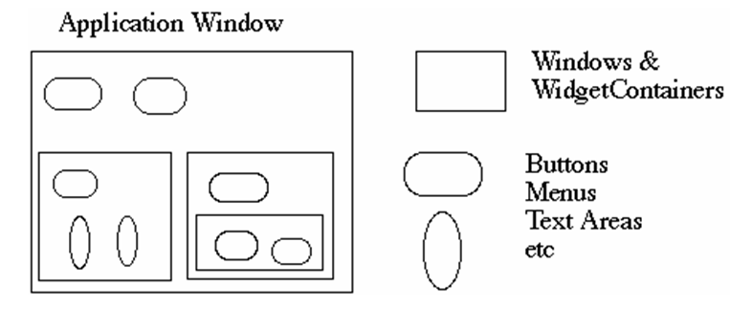
Composite – Exemplo
Uma GUI possui um conjunto de elementos: botões, menus, campos de texto (widgets). Uma widget pode também ser composta por diversos elementos

Slide 8
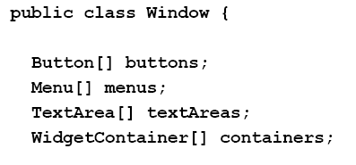
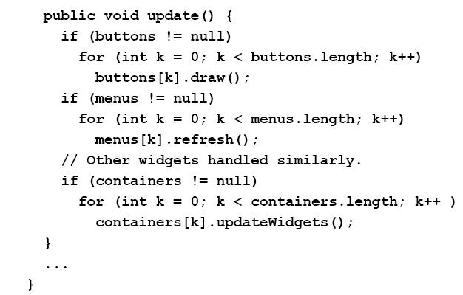
Composite – Exemplo
Alternativa 1

Slide 9
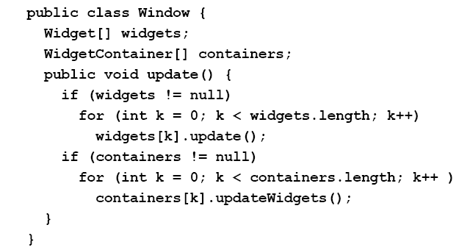
Composite – Exemplo
Alternativa 2

Slide 10
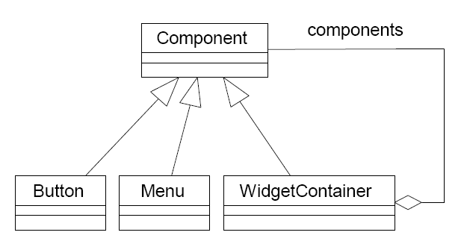
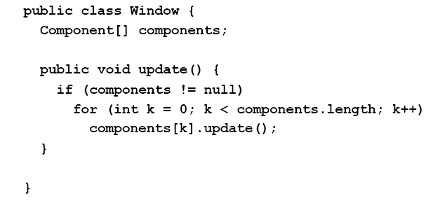
Composite – Exemplo

Slide 11
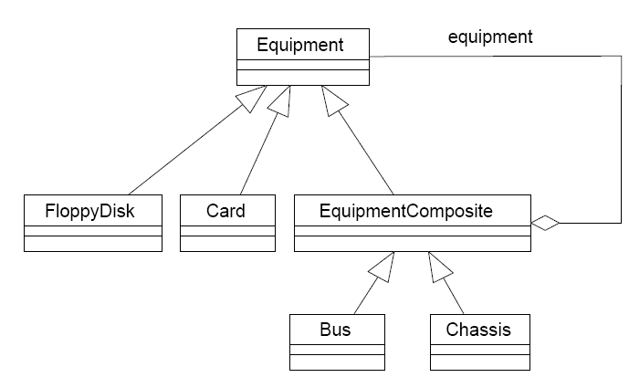
Composite – Ex. equipamentos

Slide 12
Composite – Exemplo Geometrias
2DPoint
Componente atômico: um ponto no espaço 2D

Slide 13
Composite – Exemplo Geometrias
Ring (linha fechada)
Um anel é feito de pontos

Slide 14
Composite – Exemplo Geometrias
Polígono
Um polígono é feito de anéis

Slide 15
Composite – Exemplo Geometrias
Polygon Set
Um conjunto de polígonos é feito de polígonos

Slide 16
Composite – Exemplo Geometrias
<template class T>
class Composite {
private:
vector<T> components_;
public:
void insert ( const T& geom )
{ components_.push_back ( geom );
T& operator [] ( int i )
{ return components_[i] };
}

Slide 17
Composite – Exemplo Geometrias
<template class T>
class Composite {
private:
vector<T> components_;
public:
void insert ( const T& geom )
{ components_.push_back ( geom );
T& operator [] ( int i )
{ return components_[i] };
}
typedef Composite<2DPoint> Ring;

Slide 18
Composite – Exemplo Geometrias
<template class T>
class Composite {
private:
vector<T> components_;
public:
void insert ( const T& geom )
{ components_.push_back ( geom );
T& operator [] ( int i )
{ return components_[i] };
}
typedef Composite<2DPoint> Ring;
typedef Composite<Ring> Polygon;

Slide 19
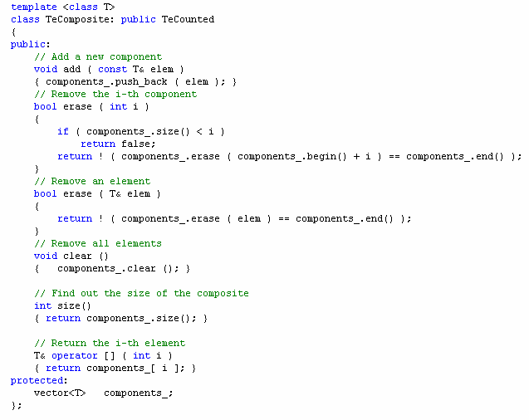
Composite – Exemplo Geometrias
Multi-paradigma em ação
Reuso
Economia de código

Slide 20
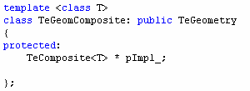
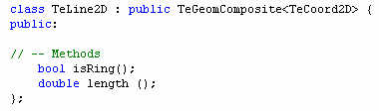

TerraLib - Geometrias
Geometrias completamente diferentes possuem um comportamento similar definido pelo padrão composite

Slide 21
Visitor – Motivação
Representar que operação seja executada sobre os elementos de uma estrutura. O padrão visitor permite que novas operações sejam definidas sem a necessidade de modificar a classe dos elementos em que opera
Exemplo: considere um compilador que processa um programa e representa seus elementos como uma árvore sintática abstrata. A árvore possui diferentes tipos de nós como operadores, variáves e expressões matemáticas
Algumas das operações que podem ser executadas sobre a árvore sintática :
  Verificar que todas as variáveis estão definidas
  Verificar que as variáveis estão incializadas antes de seu uso
  Verificação de tipos
  Geração de código
  Formatação

Slide 22
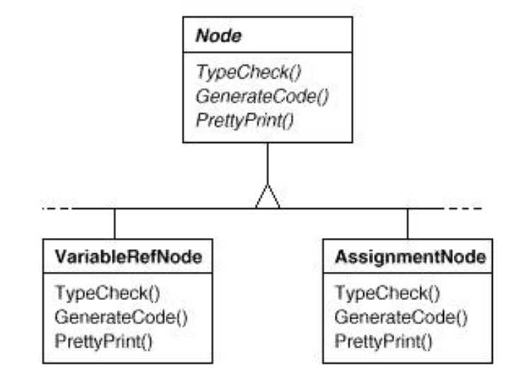
Visitor – Motivação
As operações podem necessitar tratar cada tipo de nó de maneira diferente
Uma alternativa: definir cada operação na classe específica
Inclusão de novas operações requer a mudança de todas as classes de nós
Pode ser confuso ter essa diversidade de operações em cada classe nó:
  P. ex. mistura de verificação de tipos com formatação

Slide 23
Visitor – Motivação
Outra solução é encapsular a operação em um objeto em separado, chamado Visitor
O objeto Visitor percorre os elementos da árvore
Quando um nó da árvore “aceita” um visitor, ele chama um método seu que inclui o tipo do nó como argumento
O visitor então executa a operação para aquele nó (a operação que costumava estar na classe nó)

Slide 24
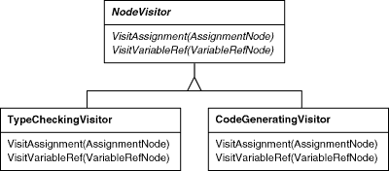
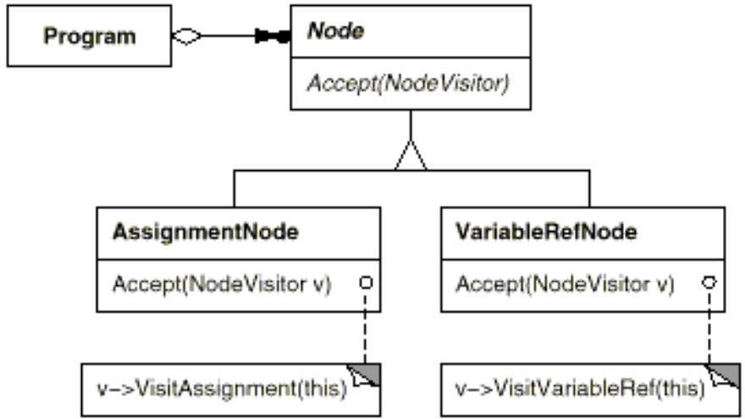
Visitor – Motivação

Slide 25
Visitor - Aplicabiblidade
Quando existem muitas operações distintas e não relacionadas que precisam ser executadas sobre os objetos de uma estrutura e você deseja evitar a poluição das classes com essas operações
Quando as classes definem uma estutura de objetos que quase nunca muda, mas frequentemente você necessita definir novas operações sobre essas estrutura
  se a estrutura da classe dos objetos muda frequentemente, é provavelmente melhor definir as operações nas classes
Quando uma estrutura contém muitas classes de objetos com diferentes interfaces e você deseja executar operações sobre esses objetos que dependem de uma classe concreta

Slide 26
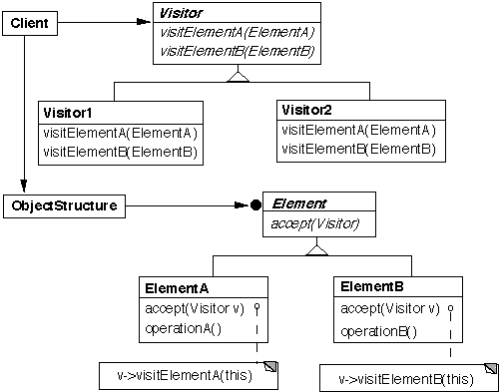
Visitor – Estrutura

Slide 27
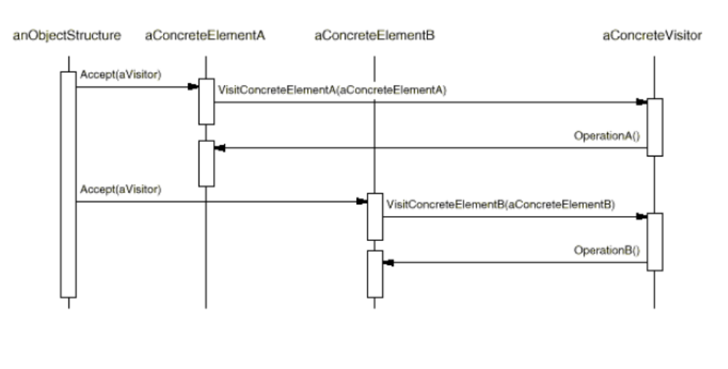
Visitor – Estrutura

Slide 28
Visitor – Consequências
Benefícios
  Inclusão de novas operações é fácil
  Derivação das classes de Visitor agrupa comportamentos relacionados, sem propagá-los para a estrutura
  Visitors podem acumular estados enquanto visitam cada elemento da estrutura
Desvantagens
  Inclusão de novas classes de elementos concretos é difícil. Cada novo elemento dá origem a um novo método abstrato no Visitor e corresponde a uma implementação em todas as classes concretas dos Visitors
  A interface dos elementos concretos deve ser poderosa o bastante para permitir que os Visitors executem sem trabalho. Você pode ser forçado a fornecer métodos públicos que permitem o acesso ao estado interno dos objetos, o que pode comprometer oencapsulamento da classe

Slide 29
Visitor – Consequências
Requer uma função para cada subclasse da estrutura a ser visitada
  visit (subclassA&)
  visit (subclassB&).....
Funciona bem para classes com definições estáveis
  Mudança na classe a ser visitada implica numa mudança na classe “visitor”
  Cria uma dependência circular entre “visitante” e “visitado”
Alternativas ao “visitor”
  Observer e Mediator são alternativas ao “visitor”
  Iterator é alternativa ao “visitor” quando os objetos a ser percorridos são de um mesmo tipo (e.g., listas)

Slide 30
Visitor – Consequências
Visitor é baseado em uma técnica conhecida como double-dispatch
Single-dispatch: dois critérios determinam qual operação é atende um determinado pedido: o nome do pedido e o tipo do recebedor do pedido
  ElementA::X → chama a operação X sobre o recebedor elementA
  ElementB::Y → chama a operação Y sobre o recebedor elementB
Double-dispatch: a operação a ser executada depende do nome do pedido e de dois recebedores. Accept é uma operação double-dispatch, depende do Visitor e do eElemento. Esse é o ponto chave do padrão.
A operação depende do tipo do elemento e do tipo do Visitor e do tipo do elemento que ele visita. Ao invés de acoplar as operações estaticamente na interface do elemento, as operações são consolidadas em um Visitor e usar o método Accept para acoplá-las em tempo de execução

Slide 31
Visitor
ConcreteVisitor1 v;
Element * p = new ConcreteElement1;
p->accept(v);
p é o receptor da mensagem accept(v); como accept(v) é polimórfica ela será executada com base no valor corrente de p, nesse caso é o elemento ConcreteElement1. A função accept(v) é sempre implementada como v.visit(this)
como v é passado por referência, e visit() é polimórfica, esse código será executado com base no valor corrente de v, que nesse caso é ConcreteVisitor1
Executado = dispatch

